Slide 1
Муниципальное бюджетное дошкольное образовательное учреждение – детский сад №7
КОНСУЛЬТАЦИЯ ПО ТЕМЕ
«РАЗВИТИЕ МЕЛКОЙ МОТОРИКИ РУК
У ДЕТЕЙ МЛАДШЕГО ДОШКОЛЬНОГО ВОЗРАСТА
СРЕДСТВАМИ ИЗОБРАЗИТЕЛЬНОЙ ДЕЯТЕЛЬНОСТИ»
Подготовила: Салова Елена Викторовна, воспитатель
Екатеринбург, 2019

Slide 2
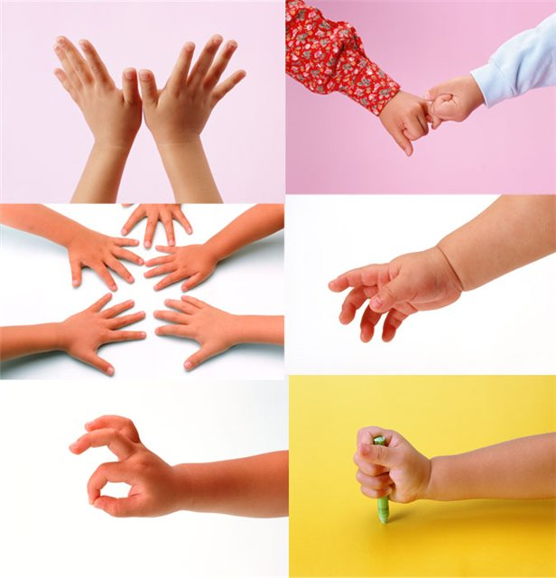
Актуальность проблемы
Мелкая моторика рук способствует развитию сенсомоторики –
согласованности в работе глаза и руки, совершенствованию координации движений,
гибкости, точности в выполнении действий

Slide 3
Актуальность проблемы
Уровень развития цивилизации прямо пропорционален снижению уровня развития моторики рук у детей

Slide 4
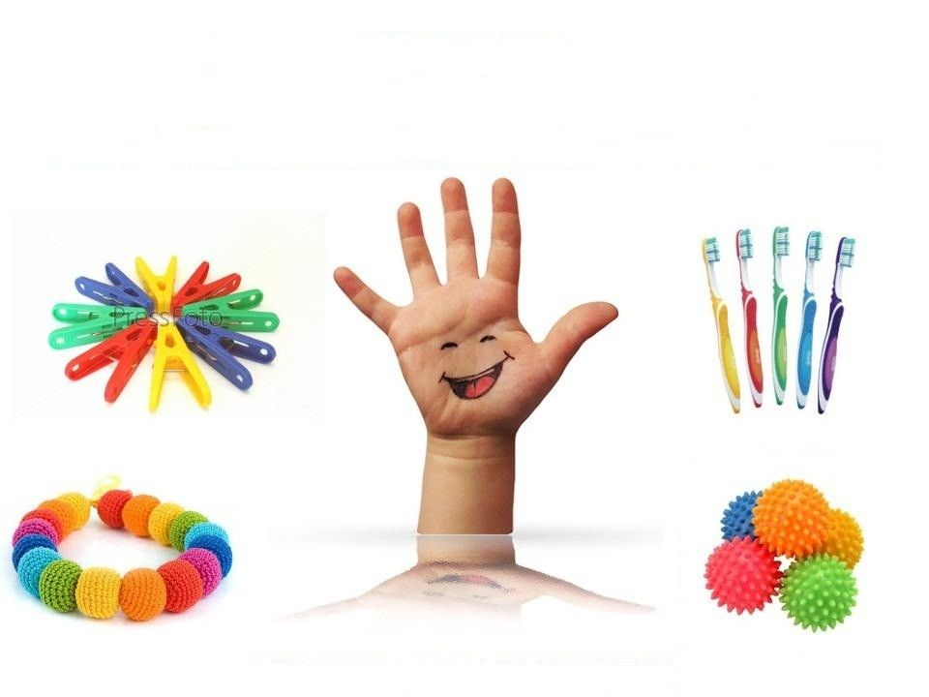
Актуальность проблемы
Работа по развитию мелкой моторики и координации движений рук
должна стать важной частью подготовки ребенка к овладению связной речи и письма

Slide 5
Средства развития мелкой моторики
Природный материал
Песок, вода
Крупы
Развивающие игры
Мозаика, пазлы
Художественный материал
Пластилин, соленое тесто, глина
Бумага
Крышки
Веревки, шнуровки, ленты
Прищепки
Бусины, бусы
Краски, карандаши

Slide 6
Педагогический проект «Ловкие пальчики»
Цель: создание условий в совместной деятельности педагога, родителей и воспитанников по развитию мелкой моторики рук детей младшего дошкольного возраста средствами игровой и изобразительной деятельности.

Slide 7
Педагогический проект «Ловкие пальчики»
Задачи:
Обучающие:
• Ознакомление детей с различными техниками и приемами изобразительной деятельности;
• Обучать ловкости в обращении с разными материалами;
• Формировать зрительно-двигательную координацию и ловкость пальцев;
• Способствовать развитию взаимопонимания в цепочке «ДЕТИ-РОДИТЕЛИ-ВОСПИТАТЕЛЬ».
Развивающие:
• Развивать и укреплять мелкую моторику;
• Развивать память, мыслительную деятельность, связную речь;
• Стимулировать зрительное и слуховое восприятия;
• Развивать у детей творческое воображение в процессе продуктивной деятельности.
Воспитательные:
• Воспитывать любознательность и эмоциональную отзывчивость;
• Воспитывать у детей умения взаимодействовать друг с другом и взрослыми;
• Воспитывать усидчивость, аккуратность.

Slide 8
Этапы реализации проекта «Ловкие пальчики»
Подготовительный этап
Подбор и изучение необходимой литературы
Планирование работы
Пополнение предметно-развивающей среды
Проведение информационно-просветительской работы среди родителей дошкольников

Slide 9
Этапы реализации проекта «Ловкие пальчики»
Основной этап
Цикл игр-занятий в рамках проектной деятельности
Организация игр для развития мелкой моторики рук младших дошкольников в режимных моментах
Использование здоровьесберегающих технологий
Цикл игровых занятий по рабочим тетрадям Е. Бортниковой «Мои первые прописи» для детей 3-4 лет

Slide 10
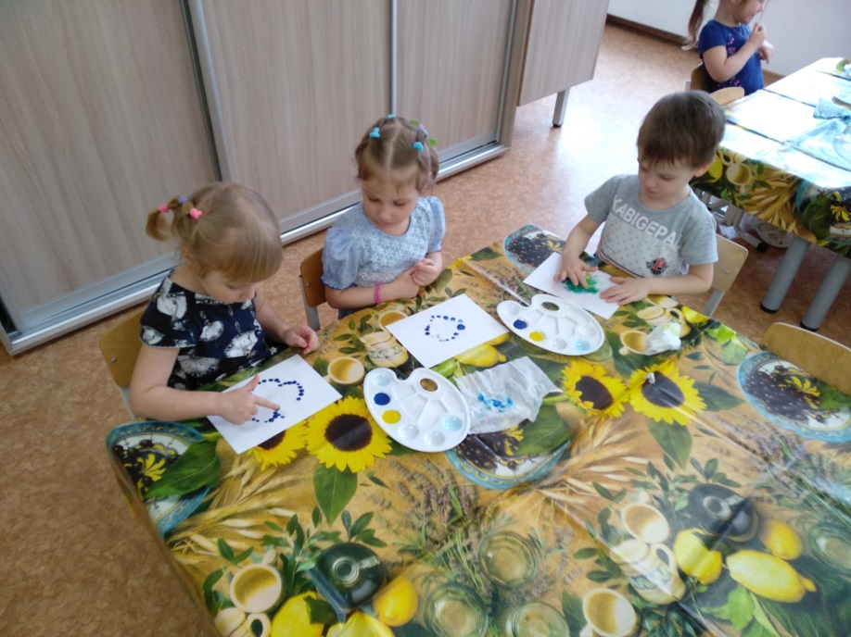
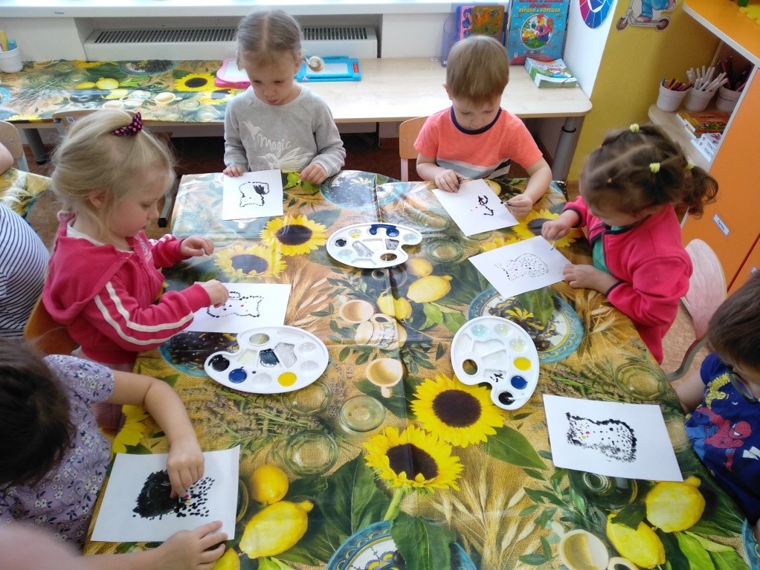
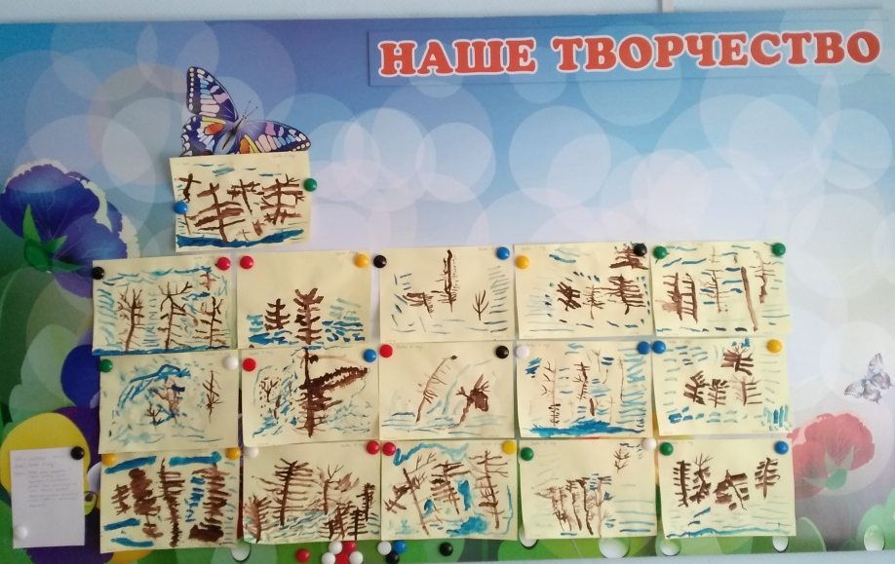
Цикл игр-занятий в рамках проектной деятельности
Рисование

Slide 11
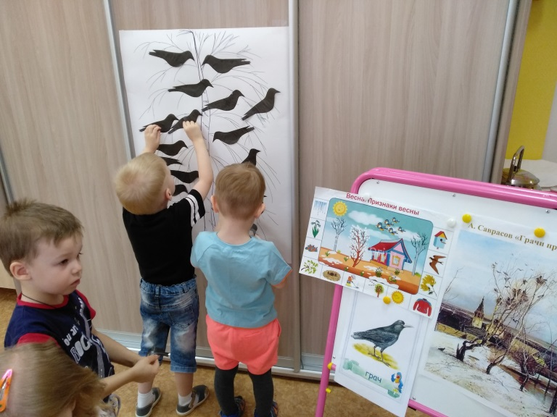
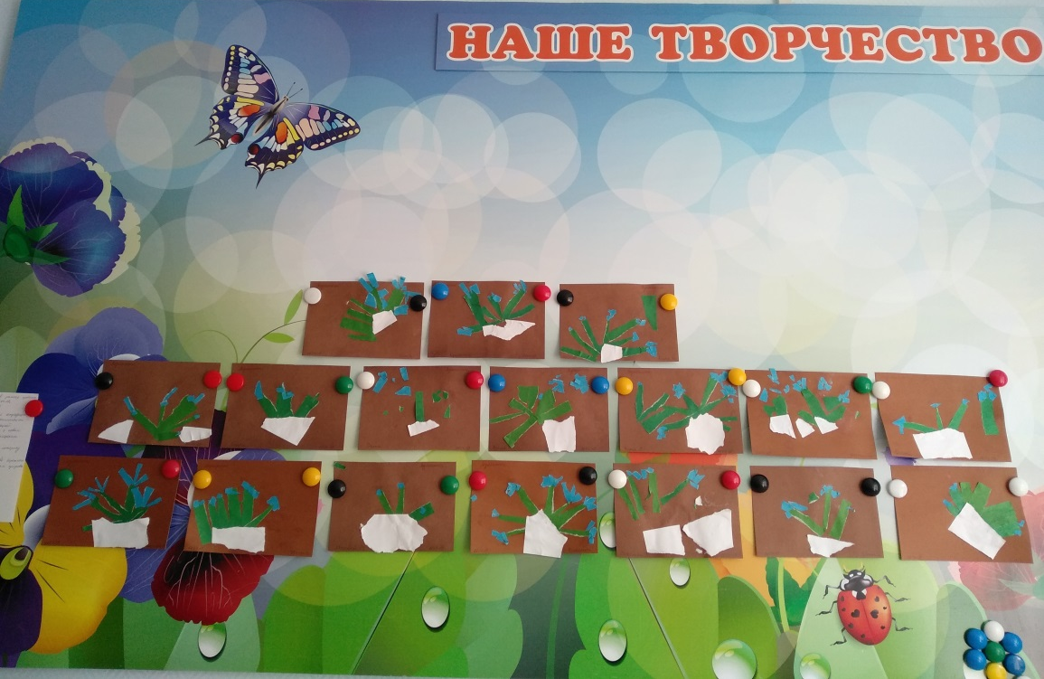
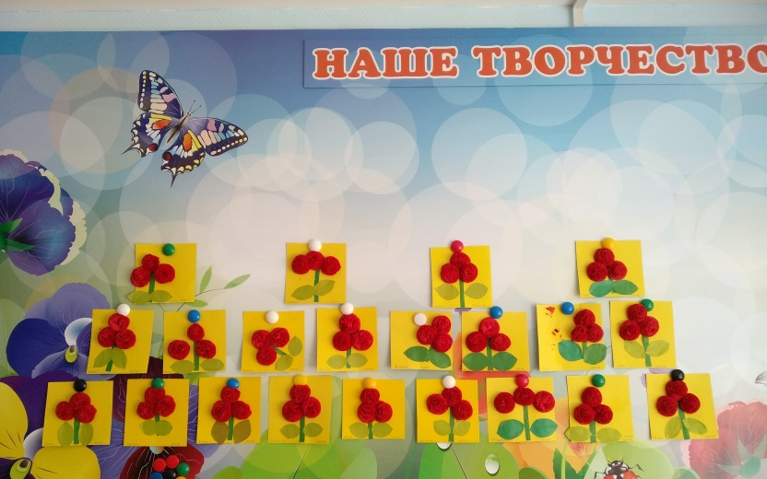
Цикл игр-занятий в рамках проектной деятельности
Аппликация

Slide 12
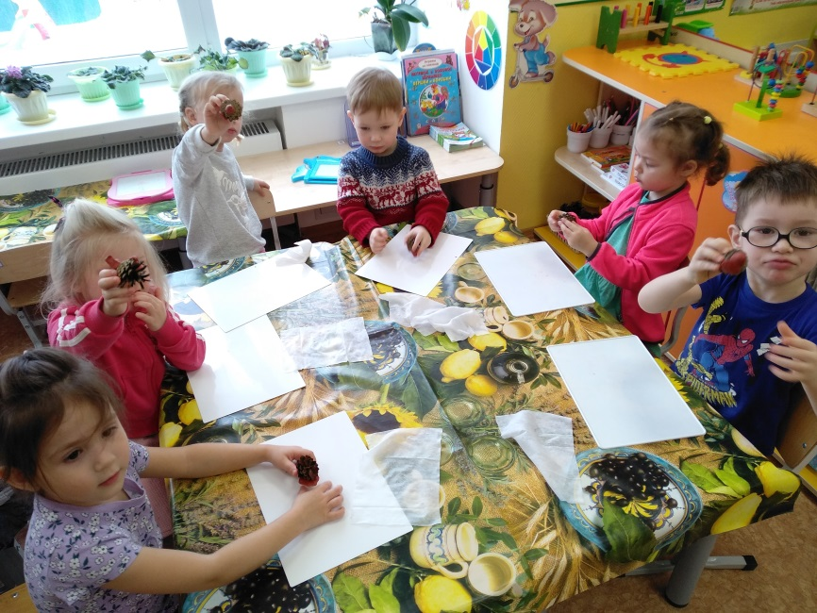
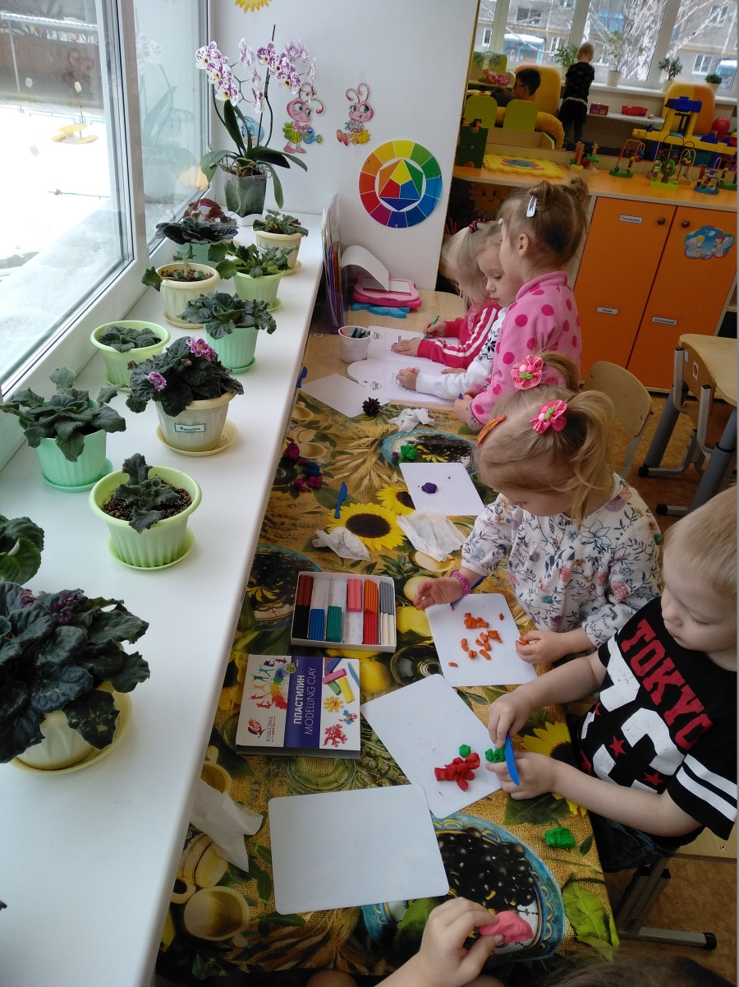
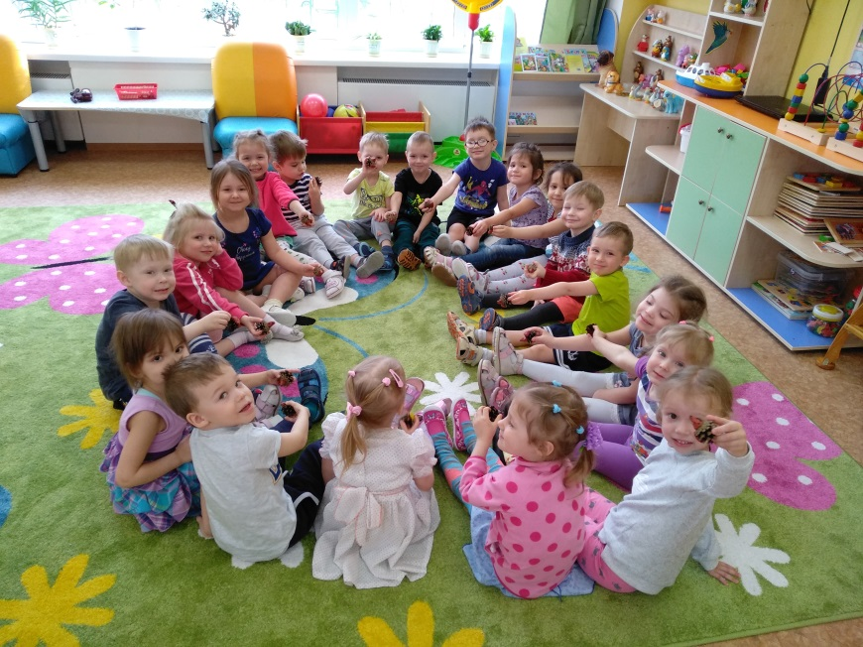
Цикл игр-занятий в рамках проектной деятельности
лепка

Slide 13
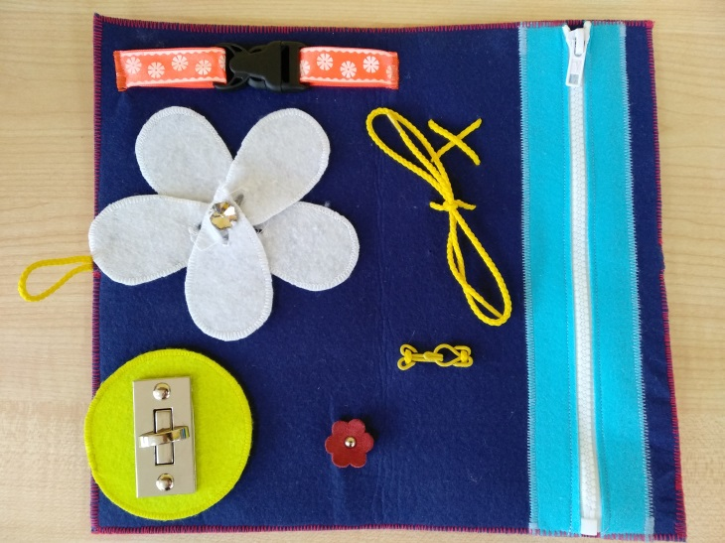
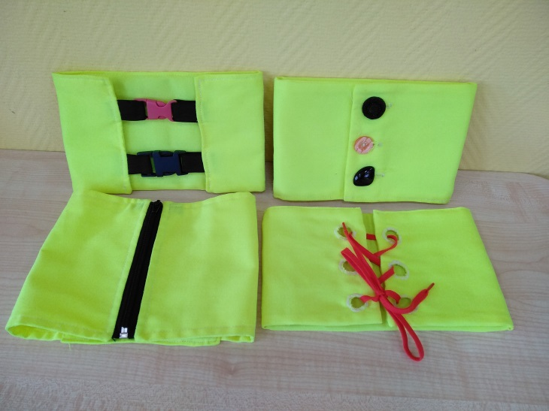
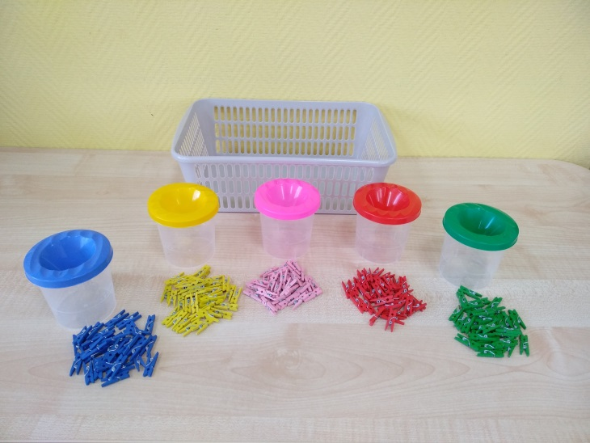
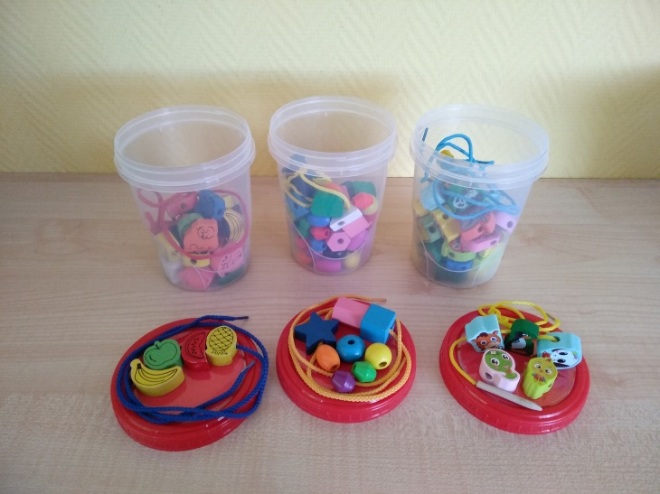
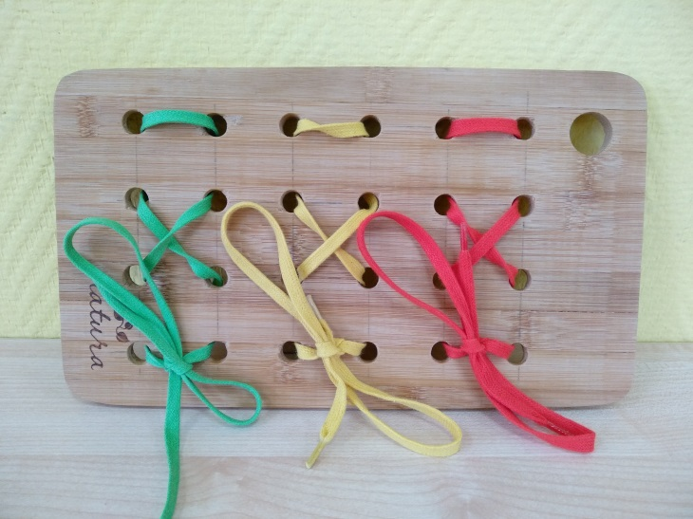
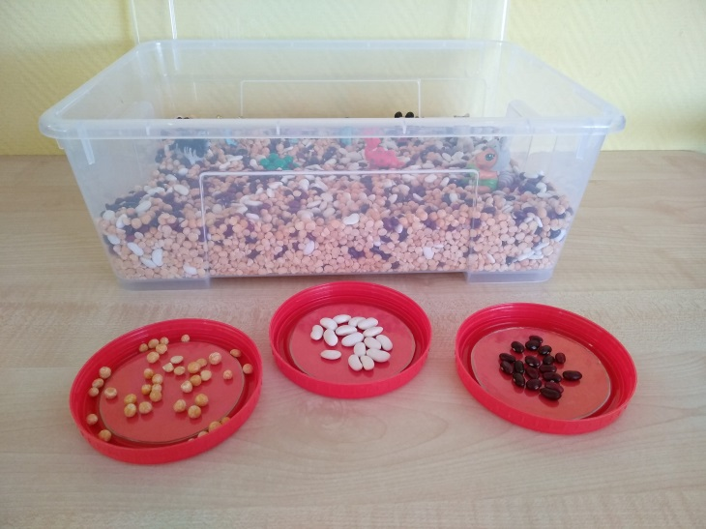
Организация игр для развития мелкой моторики рук
младших дошкольников в режимных моментах

Slide 14
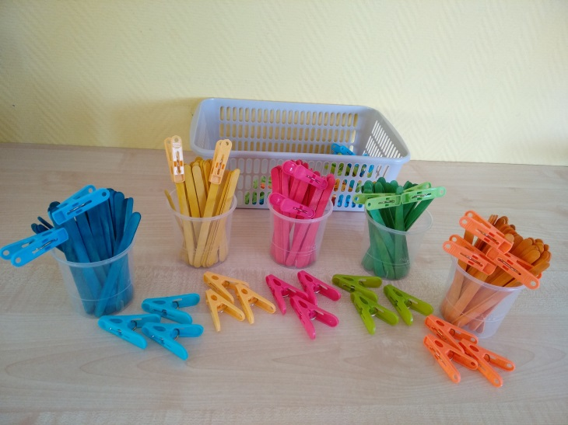
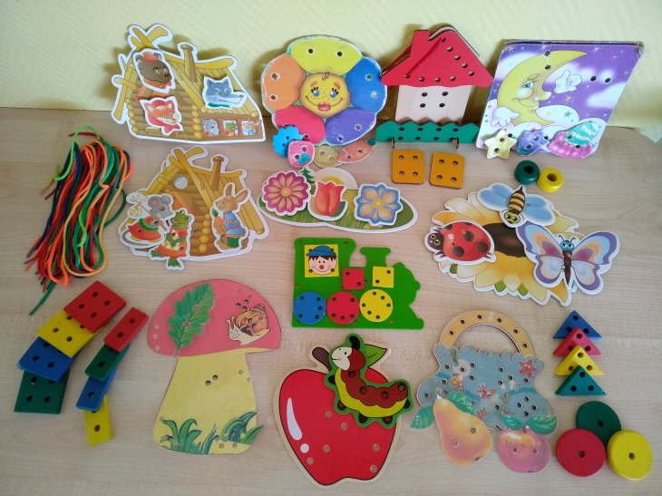
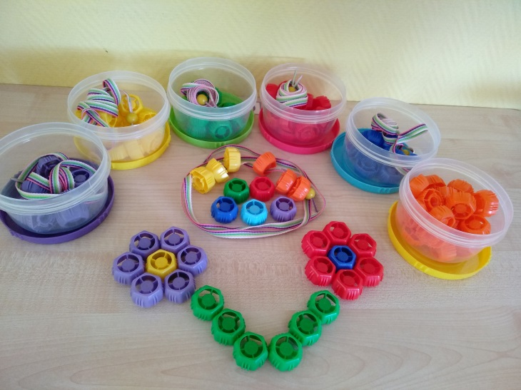
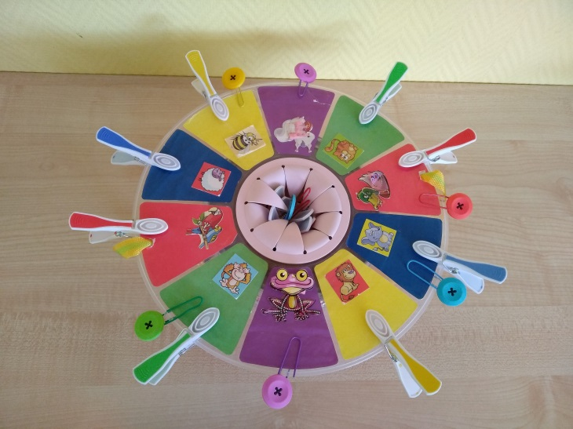
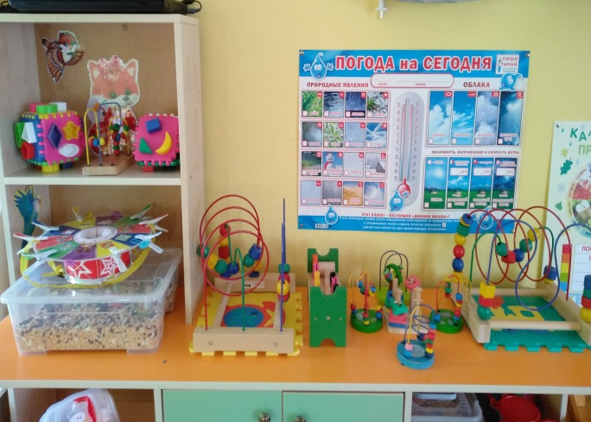
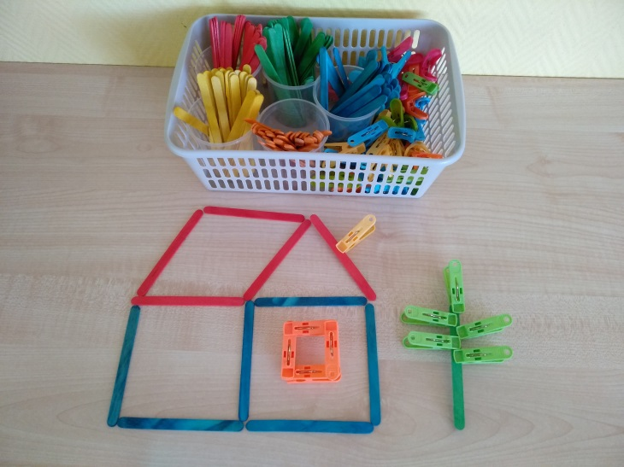
Организация игр для развития мелкой моторики рук
младших дошкольников в режимных моментах

Slide 15
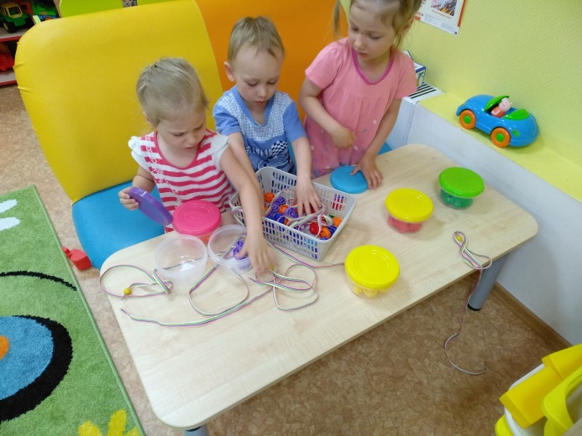
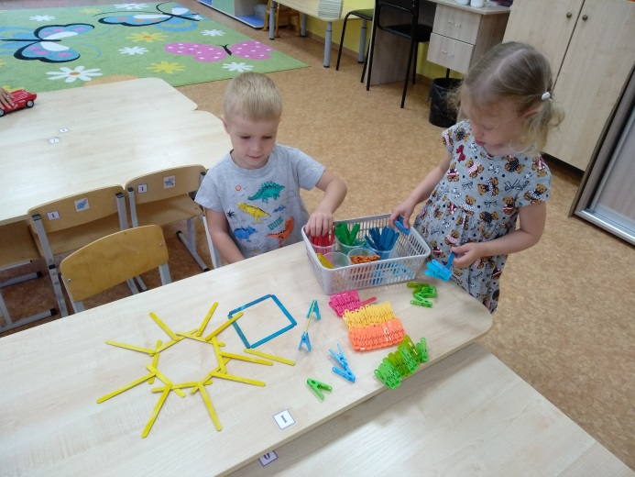
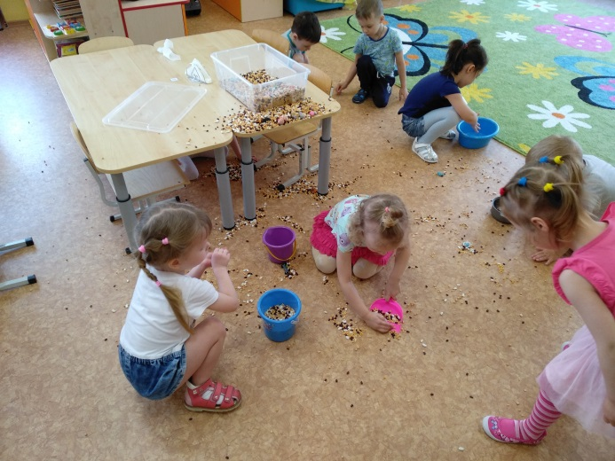
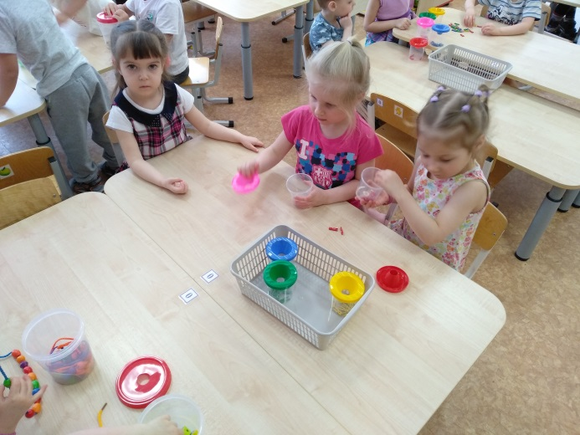
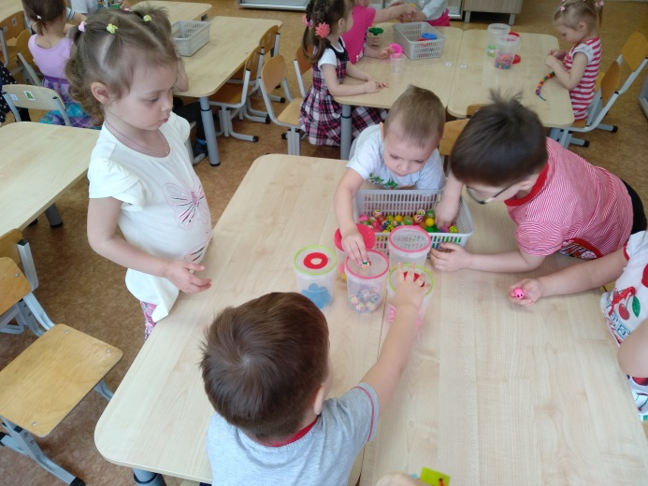
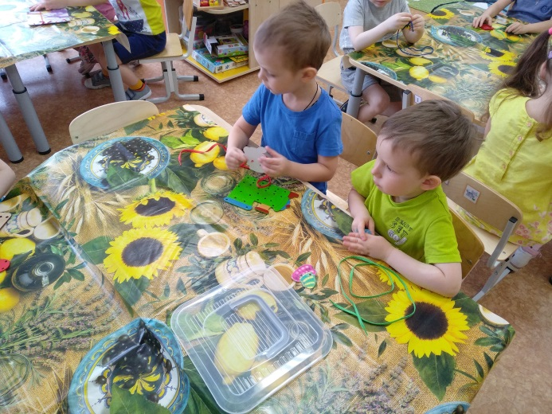
Организация игр для развития мелкой моторики рук
младших дошкольников в режимных моментах

Slide 16
Использование здоровьесберегающих технологий
Пальчиковая гимнастика
Пальчиковые игры
Игры с массажным мячиком

Slide 17
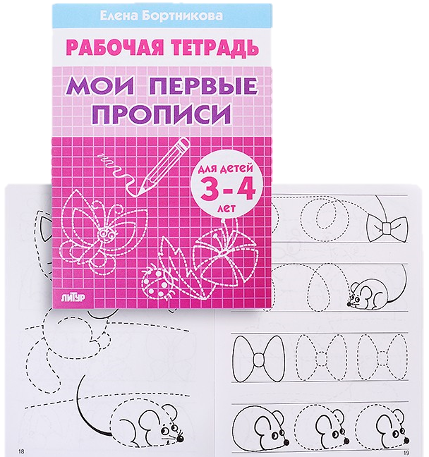
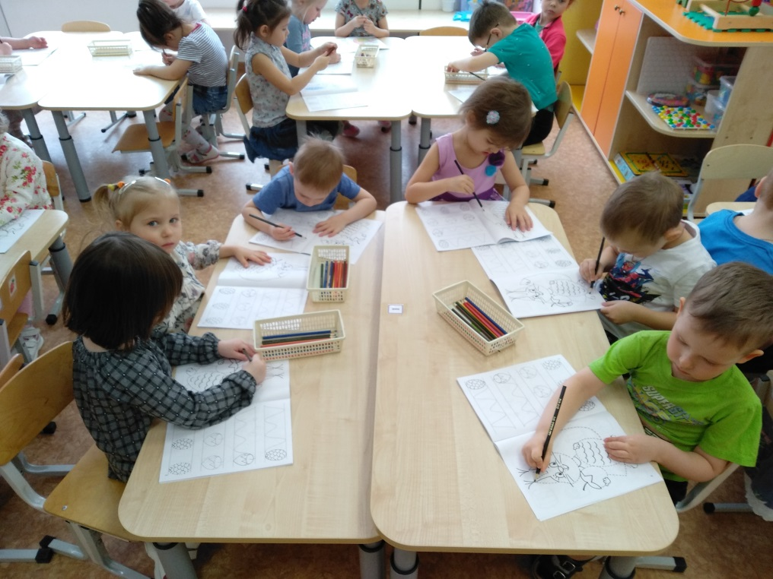
Цикл игровых занятий по рабочим тетрадям
Е. Бортниковой «Мои первые прописи» для детей 3-4 лет

Slide 18
Этапы реализации проекта «Ловкие пальчики»
Завершающий этап
Выставка детских рисунков, аппликаций и лепных работ
Оформление картотеки игр для развития мелкой моторики рук младших дошкольников
Педагогическая диагностика по окончании проекта
Анализ результатов педагогической диагностики
Презентация проекта родителям, коллегам

Slide 19
Результаты реализации проекта:
Проявился интерес у детей к играм, способствующим развитию мелкой моторики.
Дети увереннее работают с материалами и инструментами для художественного творчества.
Дети более аккуратны, внимательны и усидчивы в работе.
Повысилась степень участия родителей в жизни группы.

Slide 20
Спасибо за внимание!

